Slide 1

Семестровая работа
Circular buffer
Группа 11-101
Команда “Cappuccino”
Комиссаров Виталий, Имамов Сирин

Slide 2

[Общие рекомендации]
Время презентации ~ 5-7 минут
Рекомендуемый объем презентации - не более 15 слайдов
Графическое сопровождение текстового материала (рисунки, схемы)
Приемы цветовыделения для оптимального восприятия информации
Мемы и прочие развлекательные материалы принимаются - не более одного котика на слайд!
Сквозная нумерация и наличие заголовков слайдов
Рекомендуется следовать предложенной структуре презентации (см. слайд 3 - “Структура презентации”)
2

Slide 3
[Структура презентации]
Введение (introduction)
Теоретический анализ структуры данных (theoretical analysis)
Разработка структуры данных (design and implementation)
Генерация тестового набора данных (dataset collection/generation)
Контрольное тестирование (benchmarking)
Анализ результатов и выводы (results and discussion)
Впечатления от семестровой работы
Название разделов в вашей презентации может отличаться!
3

Slide 4
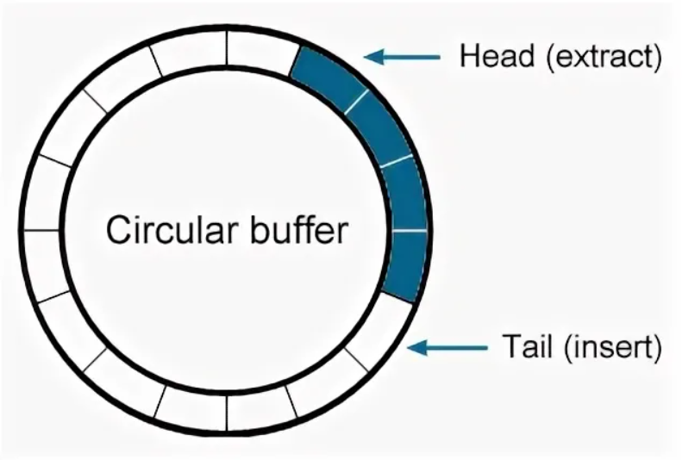

Введение
Круговые буферы (также известные как кольцевые буферы) — это буферы фиксированного размера, которые работают так, как будто память является непрерывной и круговой по своей природе. По мере генерации и потребления памяти данные не нужно перетасовывать — скорее, настраиваются указатели головы/хвоста. При добавлении данных указатель головы продвигается вперед.
Кольцевой буфер находит очень широкое применение в том числе при программировании микроконтроллеров. Данные структуры часто используют для организации различных очередей сообщений и буферов приёма-передачи различных коммуникационных интерфейсов. Популярность этой структура данных обусловлена тем, что это один из самых простых и эффективных способов организовать принцип “first in first out” без использования динамической памяти.
4

Slide 5




Внутреннее устройство
Кольцевой буфер создается пустым, с некоторой заранее определенной длиной. Например, это семиэлементный буфер:
Предположим, что в середину буфера записывается «1» (в кольцевом буфере точная начальная ячейка не имеет значения):
Затем предположим, что после единицы были добавлены еще два элемента — «2» и «3»:
Если после этого два элемента должны быть удалены из буфера, то выбираются два наиболее старых элемента. В нашем случае удаляются элементы «1» и «2», в буфере остается только «3»:

Slide 6
Если в буфере находится 7 элементов, то он заполнен:
Если продолжить запись в буфер, не принимая во внимание его заполненность, то новые данные начнут перезаписывать старые данные. В нашем случае, добавляя элементы «A» и «B», мы перезапишем «3» и «4»:
В другом варианте реализации процедуры, обслуживающие буфер, могут предотвратить перезапись данных и вернуть ошибку или выбросить исключение. Перезапись или её отсутствие оставляется на усмотрение обслуживающих процедур буфера или приложения, использующего кольцевой буфер.
Наконец, если теперь удалить из буфера два элемента, то удалены будут не «3» и «4», а «5» и «6», потому что «A» и «B» перезаписали элементы «3» и «4»; буфер придет в состояние:

Slide 7
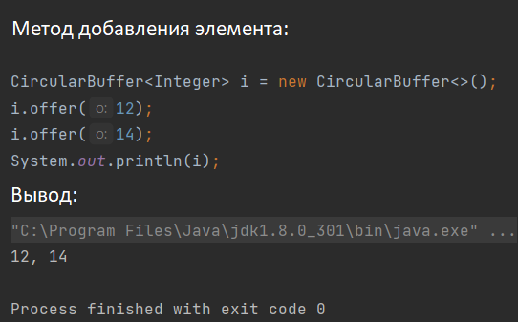
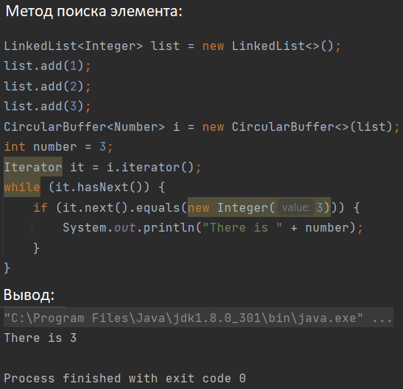
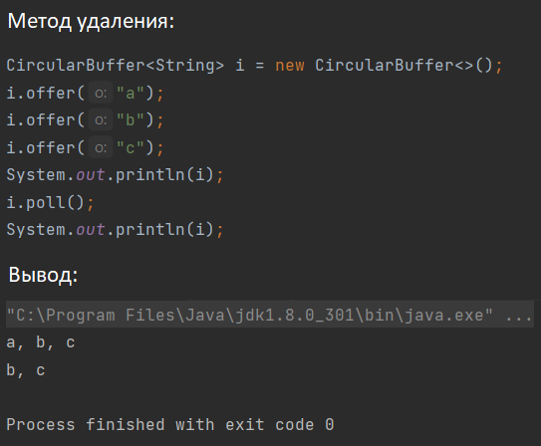
Теоретический анализ
Поиск с помощью метода iterator() - O(n)
Добавление элемента с помощью метода offer() - O(1)
Удаление элемента с помощью метода poll() - O(1)
5

Slide 8
Разработка структуры данных
Технологии и методы при работе над семестровой:
GitHub, intellij idea, Power Point, Paint, Google.
Диаграммы, схемы архитектуры программного обеспечения (UML).
Организация работы:
Виталий - код структуры данных…
Сирин - генератор, программа для тестов…
Описание процесса разработки позволяет понять, как был организован процесс работы над семестровым проектом, какие технологии и методы применялись, какова архитектура конечного решения (если она есть).
6

Slide 9

Генерация набора данных
Описание процесса генерации тестовых данных.
Что из себя представляют тестовые данные (формат)?
В каком количестве они сгенерированы?
7

Slide 10

Контрольное тестирование (benchmark)
Описание процесса контрольного тестирования СД.
Какие операции над СД тестировались?
Какие метрики измерялись (время, память)?
Как устроен процесс тестирования (входные и выходные данные, вычисление среднего, создание графиков и пр.)?
8

Slide 11

Анализ результатов и выводы
Графики результатов тестирования и их подробный анализ.
Есть ли различия между теоретической и полученной сложностью?
Находятся ли различия в рамках теоретической модели?
9

Slide 12
Список источников
Круговой буфер — Википедия (wikipedia.org)
Кольцевой буфер — Википедия (wikipedia.org)
Создание циклического буфера на C и C++ — встроенное мастерство (embeddedartistry.com)
Шаблон презентации - Google Презентации
8

